Slide 1
Кто это? Что это?

Slide 2
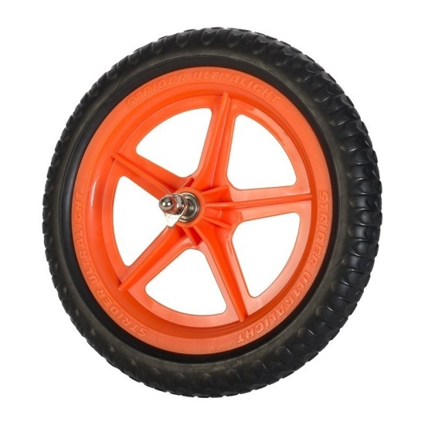
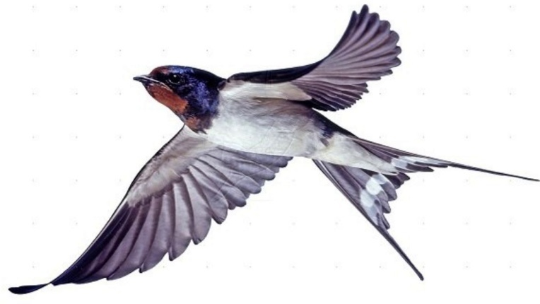
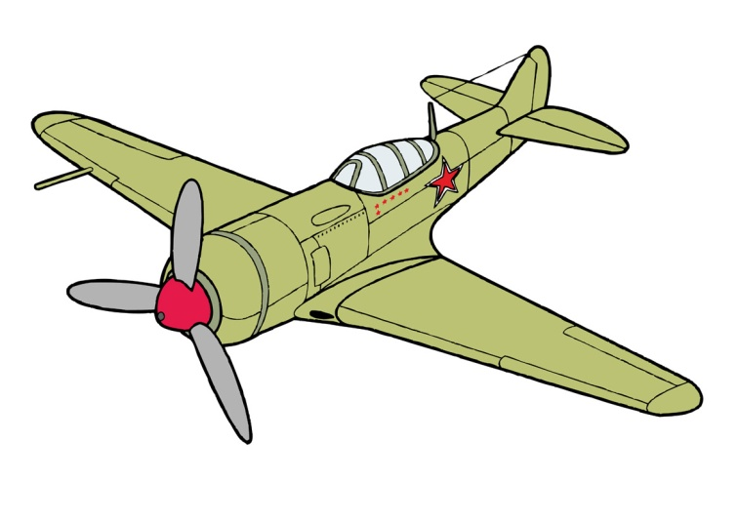
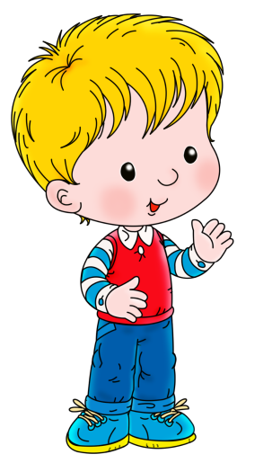
Выбери картинку, к которой подходит вопрос
Кто летит?

Slide 3
Выбери картинку, к которой подходит вопрос
Кто летит?
Что катится?

Slide 4
Выбери картинку, к которой подходит вопрос
Что катится?
Кто растет?

Slide 5
Выбери картинку, к которой подходит вопрос
Кто растет?
Что растет?

Slide 6
Выбери картинку, к которой подходит вопрос
Что растет?
Кто катится?

Slide 7
Выбери картинку, к которой подходит вопрос
Кто катится?
Что летит?

Slide 8
Выбери картинку, к которой подходит вопрос
Что летит?
Молодец!!!

Slide 9
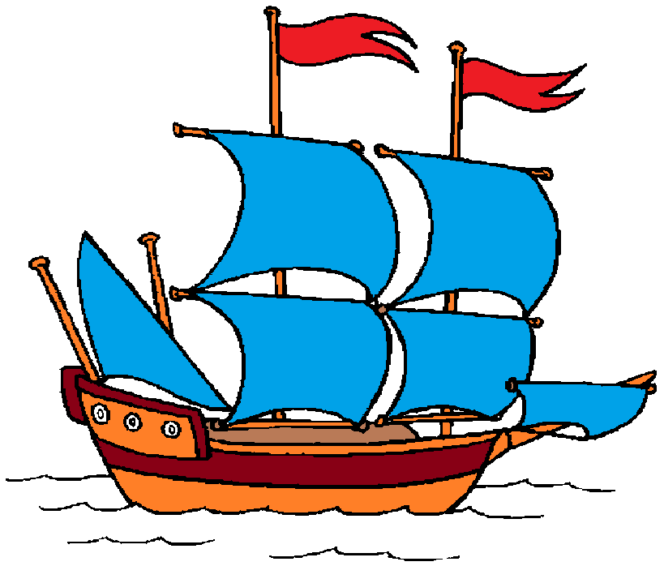
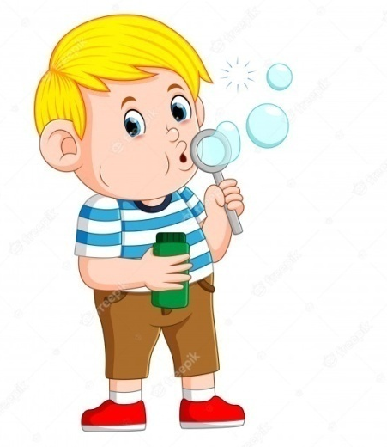
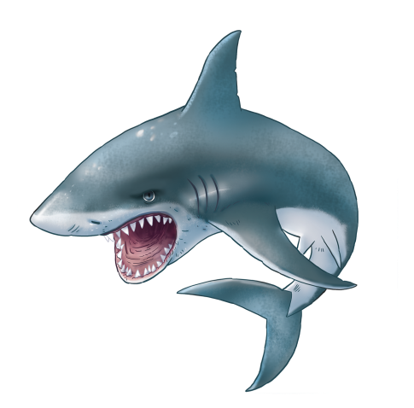
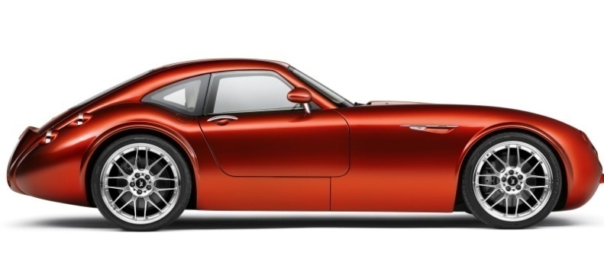
Выбери картинку, к которой подходит вопрос
Кто дует?

Slide 10
Выбери картинку, к которой подходит вопрос
Кто дует?
Что едет?

Slide 11
Выбери картинку, к которой подходит вопрос
Что едет?
Что плывет?

Slide 12
Выбери картинку, к которой подходит вопрос
Что плывет?
Кто едет?

Slide 13
Выбери картинку, к которой подходит вопрос
Кто едет?
Что дует?

Slide 14
Выбери картинку, к которой подходит вопрос
Что дует?
Кто плывет?

Slide 15
Выбери картинку, к которой подходит вопрос
Кто плывет?
Молодец!!!

Slide 16
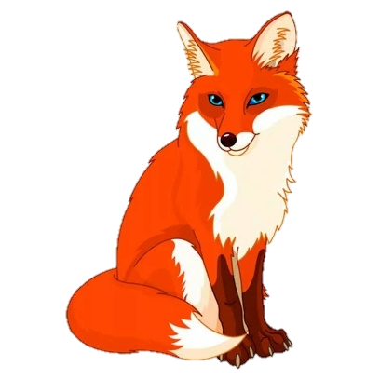
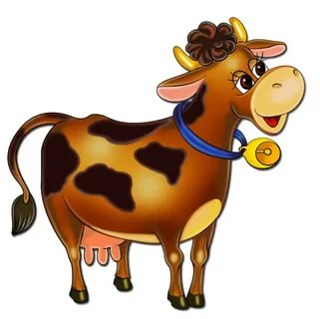
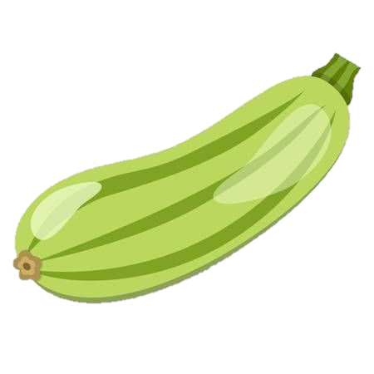
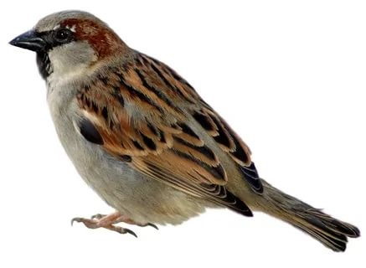
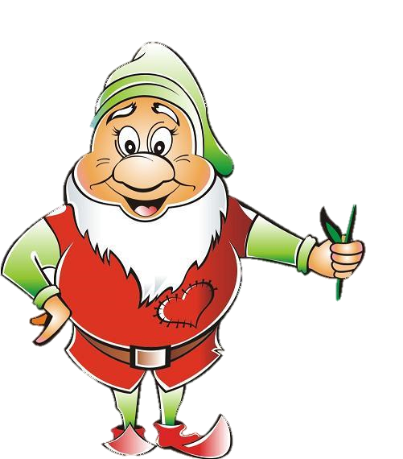
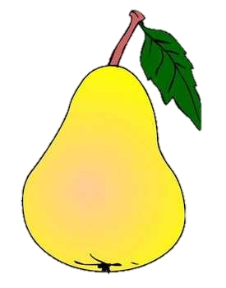
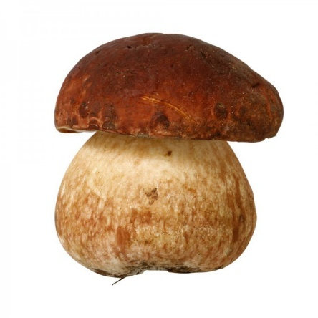
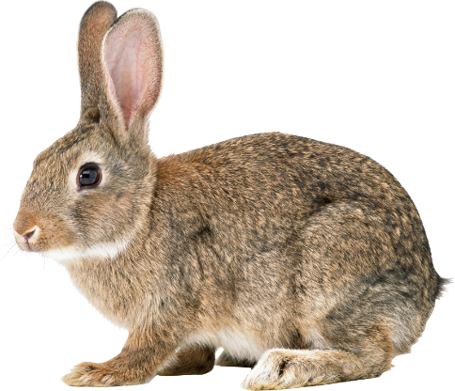
Выбери предметы (5), про которые можно спросить
Кто это?

Slide 17
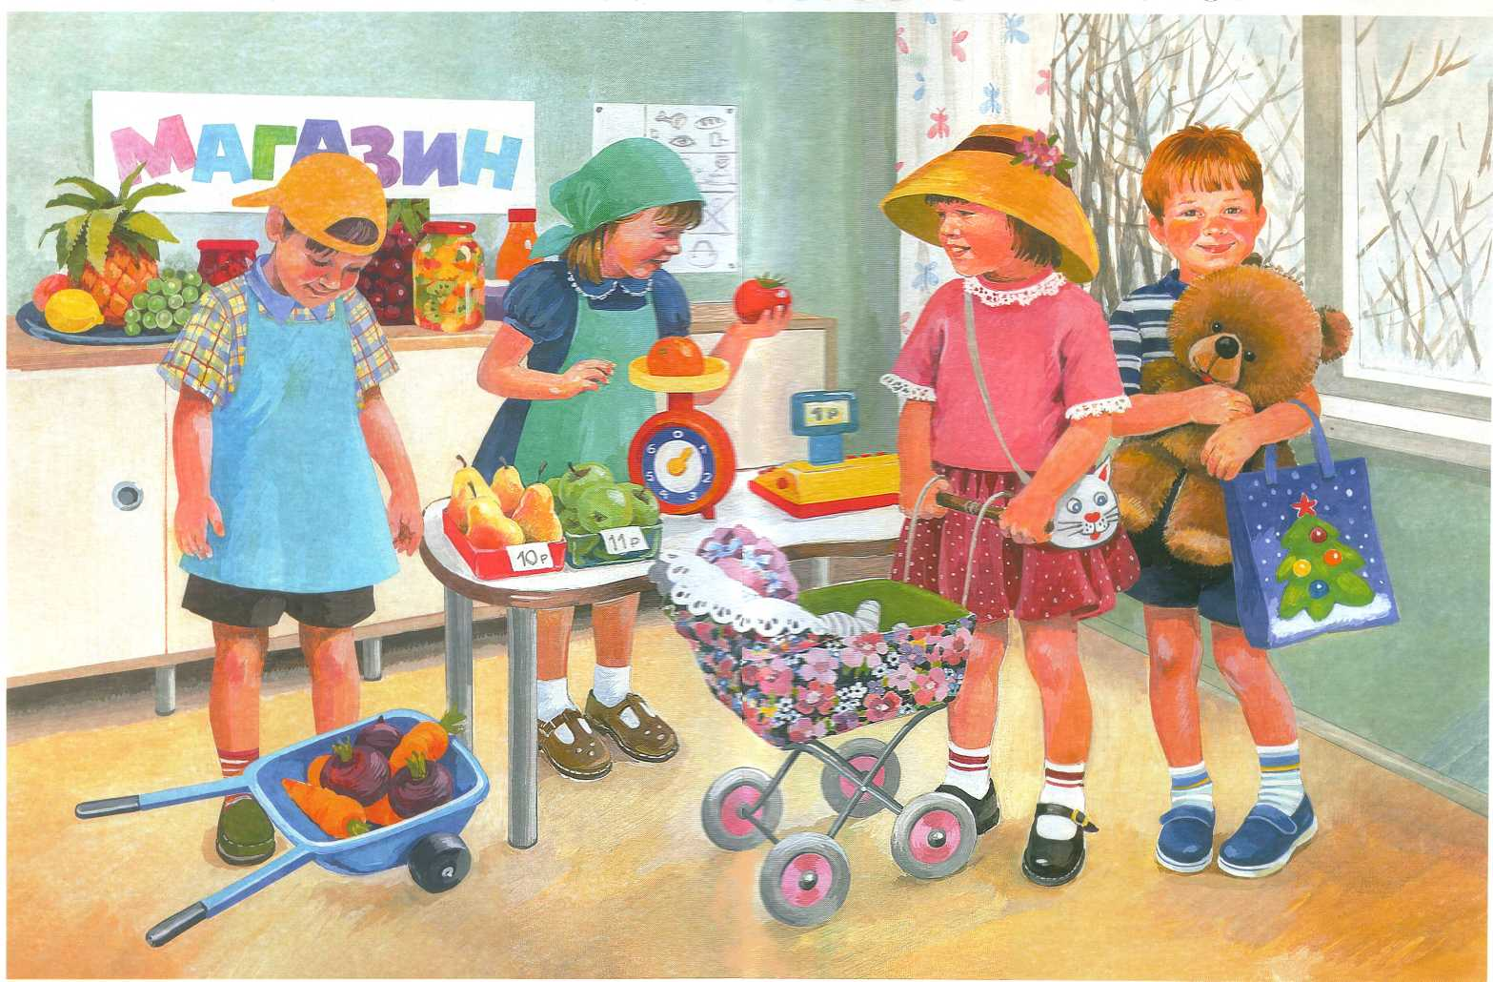
Найди как можно больше предметов, про которые можно спросить ,
про которые можно спросить Что это?

